Slide 1
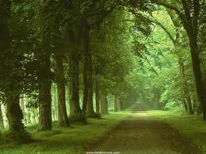
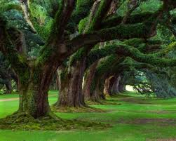
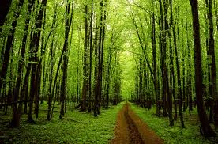
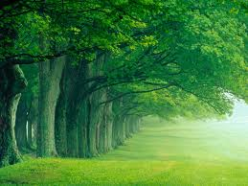
Árboles
Melisa Muñoz Reyes

Slide 2
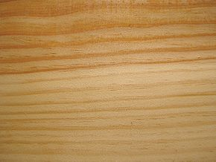
¿Qué es?
La madera es un material orto trópico encontrado como principal contenido del tronco de un árbol. Los árboles se caracterizan por tener troncos que crecen cada año y que están compuestos por fibras de celulosa unidas con lignina. Las plantas que no producen madera son conocidas como herbáceas.
Como la madera la producen y utilizan las plantas con fines estructurales, es un material muy resistente, y gracias a esta característica y a su abundancia natural, es utilizada ampliamente por los humanos ya desde tiempos muy remotos.

Slide 3
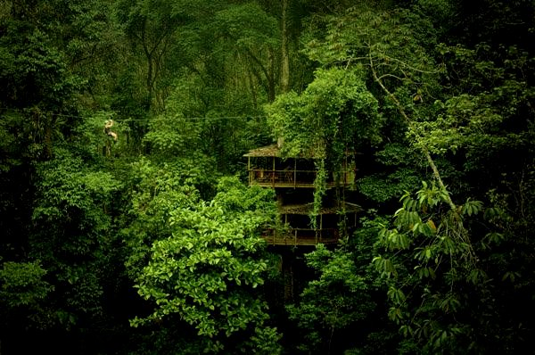
Estructura:
Duramen
Parte de la madera localizada en la zona central del tronco. Representa la parte más antigua del árbol, tiende a ser de color oscuro y de mayor durabilidad natural.
Madera utilizada para la construcción de jaranas y otros instrumentos de son jarocho tales como la leona y el mosquito. El ámbar de la madera es precioso.
Madera madura. Albura modificada por cambios físicos y químicos
Es la madera dura que constituye la columna del árbol. Es la antigua albura que se ha lignificado (células muertas).

Slide 4
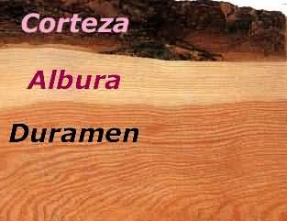
Albura
Parte joven de la madera, corresponde a los últimos ciclos de crecimiento del árbol, suele ser de un color más claro.

Slide 5
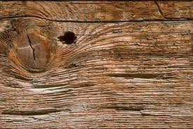
Proceso de la madera
La formación de la nueva madera en el tronco del árbol se lleva a cabo por una capa de células denominadas cambium, que está situada entre la corteza interna y la albura.
En la madera de más reciente formación (albura) tienen lugar dos importantes funciones: la conducción de la savia (desde la raíz a las hojas) y el almacenamiento.
Desde el punto de vista industrial, los materiales que interesan son el duramen y la albura, que adquieren el mismo color tras talar y dejar secar el árbol.

Slide 6
Referencias:
http://es.wikipedia.org/wiki/Madera
IMÁGENES:
www.google.com

